Slide 1

DIABETES MELITUS
Mičková, Rašovský, Slovák

Slide 2
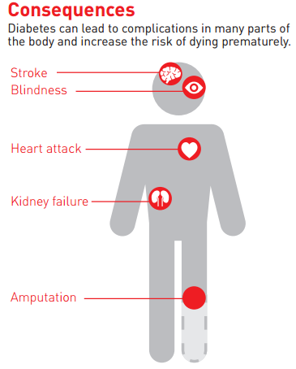
Úvod
DM je chronické metabolické onemocnění charakterizované absolutním nebo relativním nedostatkem inzulinu a následnou hyperglykémií
Symptomy:
Únava
Polyurie
Polydipsie
Polyfagie
Zhoršené vidění
Špatné hojení ran
Snížená rezistence vůči infekci

Slide 3


T1DM vs. T2DM
T1DM (5-10%)
Autoimunitní onemocnění (destrukce β buněk)
Nedostatek inzulínu je absolutní (koncentrace nízká až nulová)
T2DM (90-95%)
Periferní tkáňová rezistence na inzulin (obsazení inzulinových receptorů)
Defektní sekrece zralého inzulinu (hyperinzulinémie)
Relativní nedostatek inzulínu

Slide 4
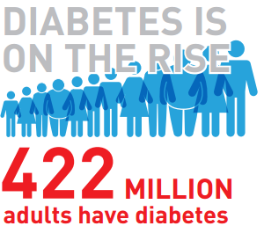
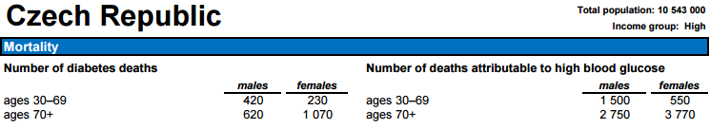
Epidemiologie DM
Svět
Počet lidí z diabetem se zvýšil 108 mil. v roce 1980 na 422 mil. v roce 2014
V roce 2012, odhadem umřelo přímo na diabetes 1,5 mil. lidí a dalších 2,2 mil. úmrtí bylo zapříčiněno vysokou hladinou glukózy v krvi
Každá 11 smrt je způsobena diabetem (IDF Diabetes Atlas Group, 2015)
ČR
2000 – 654 000 případů
2005 – 739 000
2010 – 780 000
2015 – 800 000
Budoucnost – každý desátý občan !!!

Slide 5
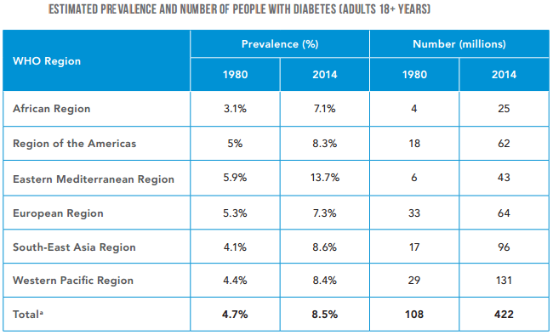
Prevalence DM
Enormní nárůst po celém světě (předpoklad 2025 dvojnásobek diabetiků)
Dle WHO prevalence diabetu neustále roste za poslední 3 desetiletí roste nejrychleji v zemích s nízkými a středními příjmy
Nejvíce ohroženi: američtí Indiáni kmene Pima, australští domorodci, Polynésané, Afroameričané….

Slide 6
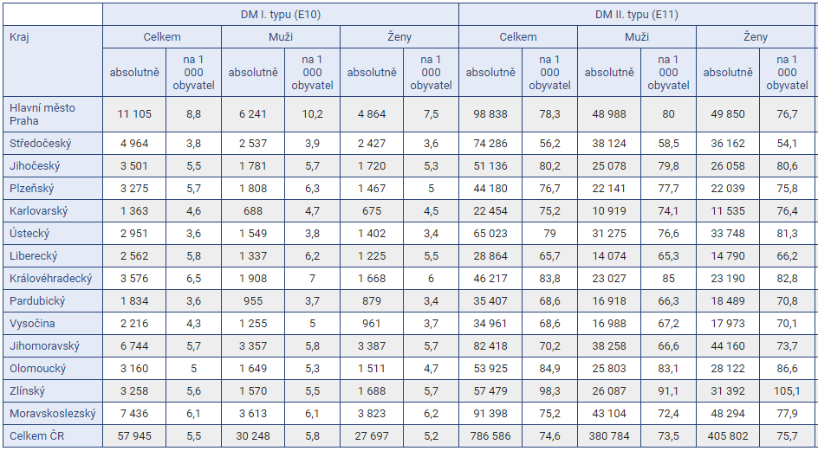
Prevalence v ČR

Slide 7
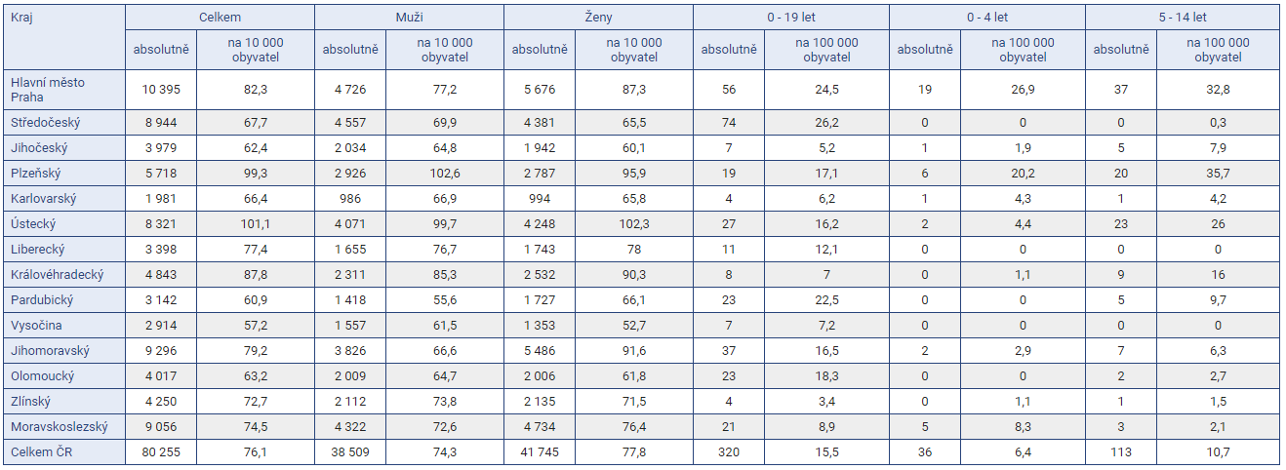
Incidence v ČR

Slide 8
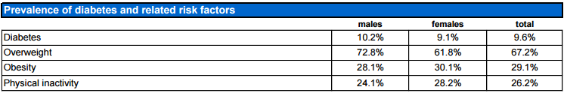
Predikční faktory DM
Stoupající hmotnost v dospělosti
Závažnost obezity, rozložení tuku s vysokým obvodem pasu
Stoupání glykémie a inzulinémie
Gestační diabetes v anamnéze
Nízká fyzická aktivita
Nízká porodní váha
Dietní vlivy
Rodinná anamnéza
Hypertenze
Metabolický syndrom

Slide 9
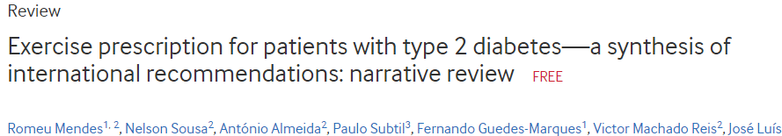
PA a T2DM
Enormní význam
Kombinace aerobní PA + odporový trénink
Aerobní PA:
150 min střední až vysoké, (60-85 % MTR) aerobní aktivity za týden (3-5/týden), ideálně denně
Chůze, běh, cyklistika, plavání, veslování, Nordic walking atp.
Odporový trénink
Nízká až střední intenzita, více opakování (10-15) ve 2-3 sériích
Dbáme na správné zásady provedení
Tréninková jednotka
Warm up
30 min hlavní část
Relaxace (zklidnění)
Přestávky na hydrataci
Cvičební plán pro jedince s diabetem by měl obsahovat konkrétní informace o druhu, způsobu, trvání, intenzitě a týdenní frekvenci. Musí být přizpůsoben pro každého jednotlivce, na základě jeho komorbidit, kontraindikací a reálných osobních cílů

Slide 10
PA a T1DM
U pacientů s T1DM je při cvičení nezbytné vzít v úvahu i příjem energie
1 hod. tréninku se rovná 15 g S navíc (každá další 15-30 g navíc)
PA stejná jako u T2DM

Slide 11
Benefity PA u DM
Snížení tlaku
Zvýšení inzulínové senzitivity
Zvýšení HDL
Zvýšení VO₂ max
Snížení SF klid
Snížení SF při max. zatížení
Zlepšení psychického stavu
Menší frekvence komorbidit a závažných komplikací

Slide 12
Komorbidity DM
Při autonomní neuropatii s posturální hypotenzí se zvyšuje riziko synkop, arytmií, pádů a zranění pohybového systému, při výraznější symptomatologii doporučujeme cvičení vleže
Při pokročilejší periferní neuropatii s anestezií nohou je zvýšené riziko poranění nohou, doporučujeme plavání ve vodě 32 až 35°C
Při postižení sítnice (proliferativní retinopatie) se zvyšuje riziko odchlípení sítnice v důsledku změn krevního tlaku při intenzivním silovém tréninku
V důsledku sportování v nesprávné obuvi může dojít k poškození tkání nohou a k ulceraci způsobené neuropatií a ischemií (diabetická noha); u obézních diabetiků s touto komplikací doporučujeme např. cvičení ve vodě
U starších diabetiků nacházíme obvykle i těžkou svalovou atrofii (úbytek svalové tkáně), která může výrazně limitovat spektrum pohybových činností

Slide 13
Kontraindikace u DM
Akutní onemocnění
Akutní krvácení do sítníce
Stav bezprostředně po terapii retinopatie
Při glykémii < 5.6 mmol.L⁻¹ se doporučuje sníst před zahájením cvičení sacharidovou přesnídávku
Při glykémii > 13,9 mmol.L⁻¹ před cvičením zkontrolovat ketolátky v moči (hrozba ketoacidózy)
Při glykémii ≥ 16,7 mmol.L⁻¹ a zvýšeném množství ketolátek v moči se cvičení zásadně nedoporučuje (akutní riziko ketoacidózy a hyperglykemického komatu)

Slide 14
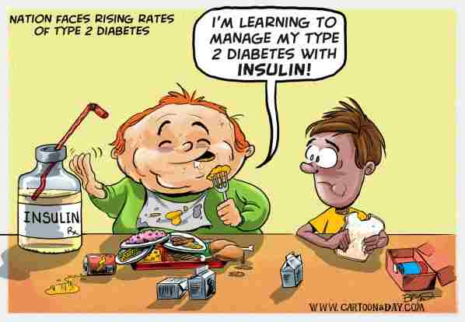
Před začátkem PA
Zátěžový test
Vyšetření očního pozadí
Vyšetření renálních funkcí
Neurologické vyšetření

Slide 15
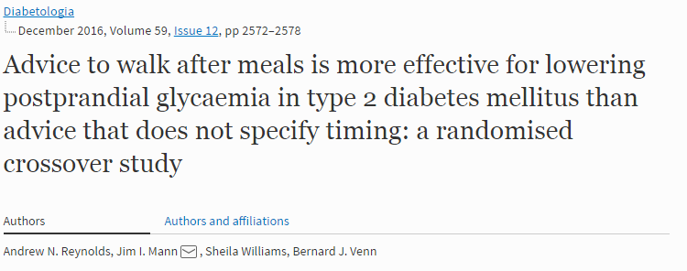
Časování PA u diabetu
30 min. chůze během dne X 10 min. chůze po každém hlavním jídle
hladina postprandiální glykémie byla nižší při chůzi po hlavním jídle a zlepšení bylo hlavně zřetelné po večeři

Slide 16
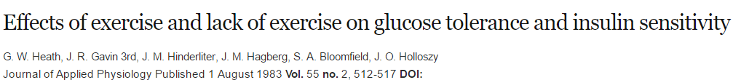
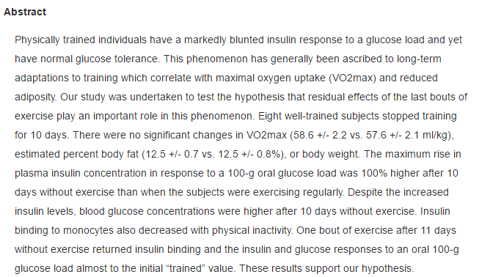
N=8 (fyzicky trénované osoby)
10 dni přerušen trénink
Orální podáni 100g glukózy = koncentrace inzulinu v krvi o 100% vyšší. Než kdyby pokračovali v tréninku.
I přes zvýšenou hladinu inzulinu - koncentrace glukózy po 10 dnech stále zvýšena.
Vazba inzulinu na monocity se také snižuje během fyzické inaktivity.
Trénink po 10 dnech – hladina inzulinu i glukózy návrat do normálu.
Studie potvrzuje hypotézu o důležitém vlivu PA na glukózovou toleranci a inzulínovou senzitivitu !!!

Slide 17
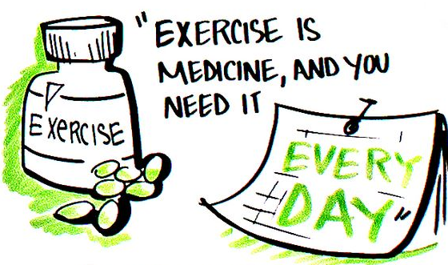

Slide 18
DĚKUJEME ZA POZORNOST

Slide 19
Zdroje
WHO | Global report on diabetes. (n.d.). Retrieved April 6, 2017, z http://www.who.int/diabetes/global-report/en/
IDF Diabetes Atlas Group. (2015). Update of mortality attributable to diabetes for the IDF Diabetes Atlas: Estimates for the year 2013. Diabetes Research and Clinical Practice, 109(3), 461–465.
ÚZIS, Incidence diabetu mellitu (n.d.). Retrieved April 6, 2017, z http://reporting.uzis.cz/jhm/index.php?pg=statisticke-vystupy--morbidita--incidence-dle-diagnoz--incidence-diabetu-mellitu
ÚZIS, Prevalence diabetu mellitu (n.d.). Retrieved April 6, 2017, z http://reporting.uzis.cz/jhm/index.php?pg=statisticke-vystupy--morbidita--intervalova-prevalence-dle-diagnoz--prevalence-diabetu-mellitu
MENDES, Romeu, et al. Exercise prescription for patients with type 2 diabetes—a synthesis of international recommendations: narrative review. Br J Sports Med, 2016, 50.22: 1379-1381.
REYNOLDS, Andrew N., et al. Advice to walk after meals is more effective for lowering postprandial glycaemia in type 2 diabetes mellitus than advice that does not specify timing: a randomised crossover study. Diabetologia, 2016, 59.12: 2572-2578.
HEATH, G. W., et al. Effects of exercise and lack of exercise on glucose tolerance and insulin sensitivity. Journal of Applied Physiology, 1983, 55.2: 512-517.
STEJSKAL, P. DM. Aplikovaná patofyziologie a epidemiologie neinfekčních nemocí. Retrieved April 26, 2017, z https://is.muni.cz/auth/el/1451/jaro2017/np2412/um/04_DM.pdf?studium=760887

